Slide 1
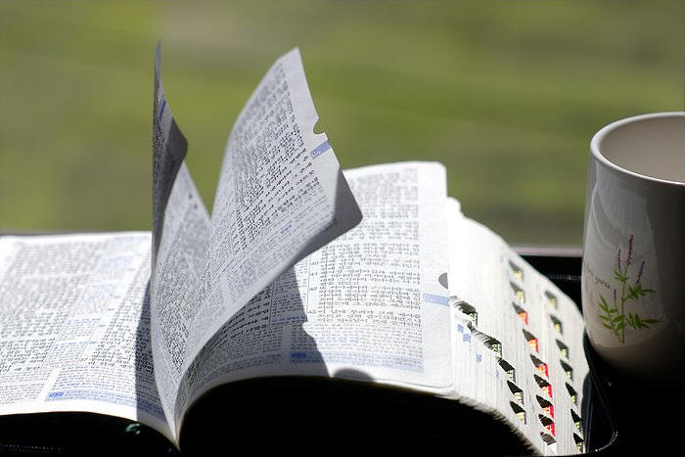
교독문
60번
(시편 139편)

Slide 2
여호와여 주께서 나를 살펴보셨으므로
나를 아시나이다
주께서 내가 앉고 일어섬을 아시고
멀리서도 나의 생각을
밝히 아시오며

Slide 3
나의 모든 길과 내가 눕는 것을
살펴 보셨으므로
나의 모든 행위를 익히 아시오니
여호와여 내 혀의 말을
알지 못하시는 것이
하나도 없으시니이다

Slide 4
내가 주의 영을 떠나 어디로 가며
주의 앞에서 어디로 피하리이까
내가 하늘에 올라갈지라도
거기 계시며
스올에 내 자리를 펼지라도
거기 계시니이다

Slide 5
내가 새벽 날개를 치며
바다 끝에 가서 거주할지라도
거기서도 주의 손이
나를 인도하시며
주의 오른손이 나를 붙드시리이다

Slide 6
하나님이여 나를 살피사 내 마음을 아시며
나를 시험하사 내 뜻을 아옵소서
내게 무슨 악한 행위가 있나 보시고
나를 영원한 길로 인도하소서
<아 멘>

